Slide 1
合下
产品的研发管理流程
概念评审
立项评审
研制评审
试制评审
上市评审
需求收集阶段
产品定位阶段
实验室研制阶段
试制与验证阶段
试销阶段
上市阶段
批产
根据：
市场需求
技术需求
完成：
产品需求评估报告
评审责任方：
材料研究院+产品管理部
根据：
配方开发、应用技术、市场营销、设备技术部门提出产品或系统的整体定位
结合技术、市场和生产可行性
完成：
立项建议书
以系统概念进行立项
评审责任方：
产品管理委员会
产品编码:D1350
包材及包材标准BOM？
根据:
产品或系统的开发
批量应用测试（内部）
完成：
产品+系统+工艺工法
评审责任方：
材料研究院
ELN：项目号、D1350、配方编码、配方bom、原材料编码
实验评审通过后，由ELN进入SAP：SKU主数据：SKU编码（D1350、包规）、工厂属性--》
研究院下达试制订单
替代件是允许存在的
根据：
中试（生产工艺验证）
外测（工程验证）
完成：
试制与验证总结报告
评审责任方：
材料公司+材料研究院+产品管理部
试制过程由ELN精细化管理（物料出入库）；
试制评审通过后：
工厂工艺人员在SAP编制成品BOM（配方BOM+包材BOM、损耗）
冬天夏天配方对应的成品编码相同吗？？？
根据：
打板情况
试销反馈
完成：
试销总结报告
评审责任方：
产品管理委员会
《市场总结报告》
1、销售订单管理员下达销售订单
2、材料公司指定生产工厂
3、工厂排产及生产

Slide 2

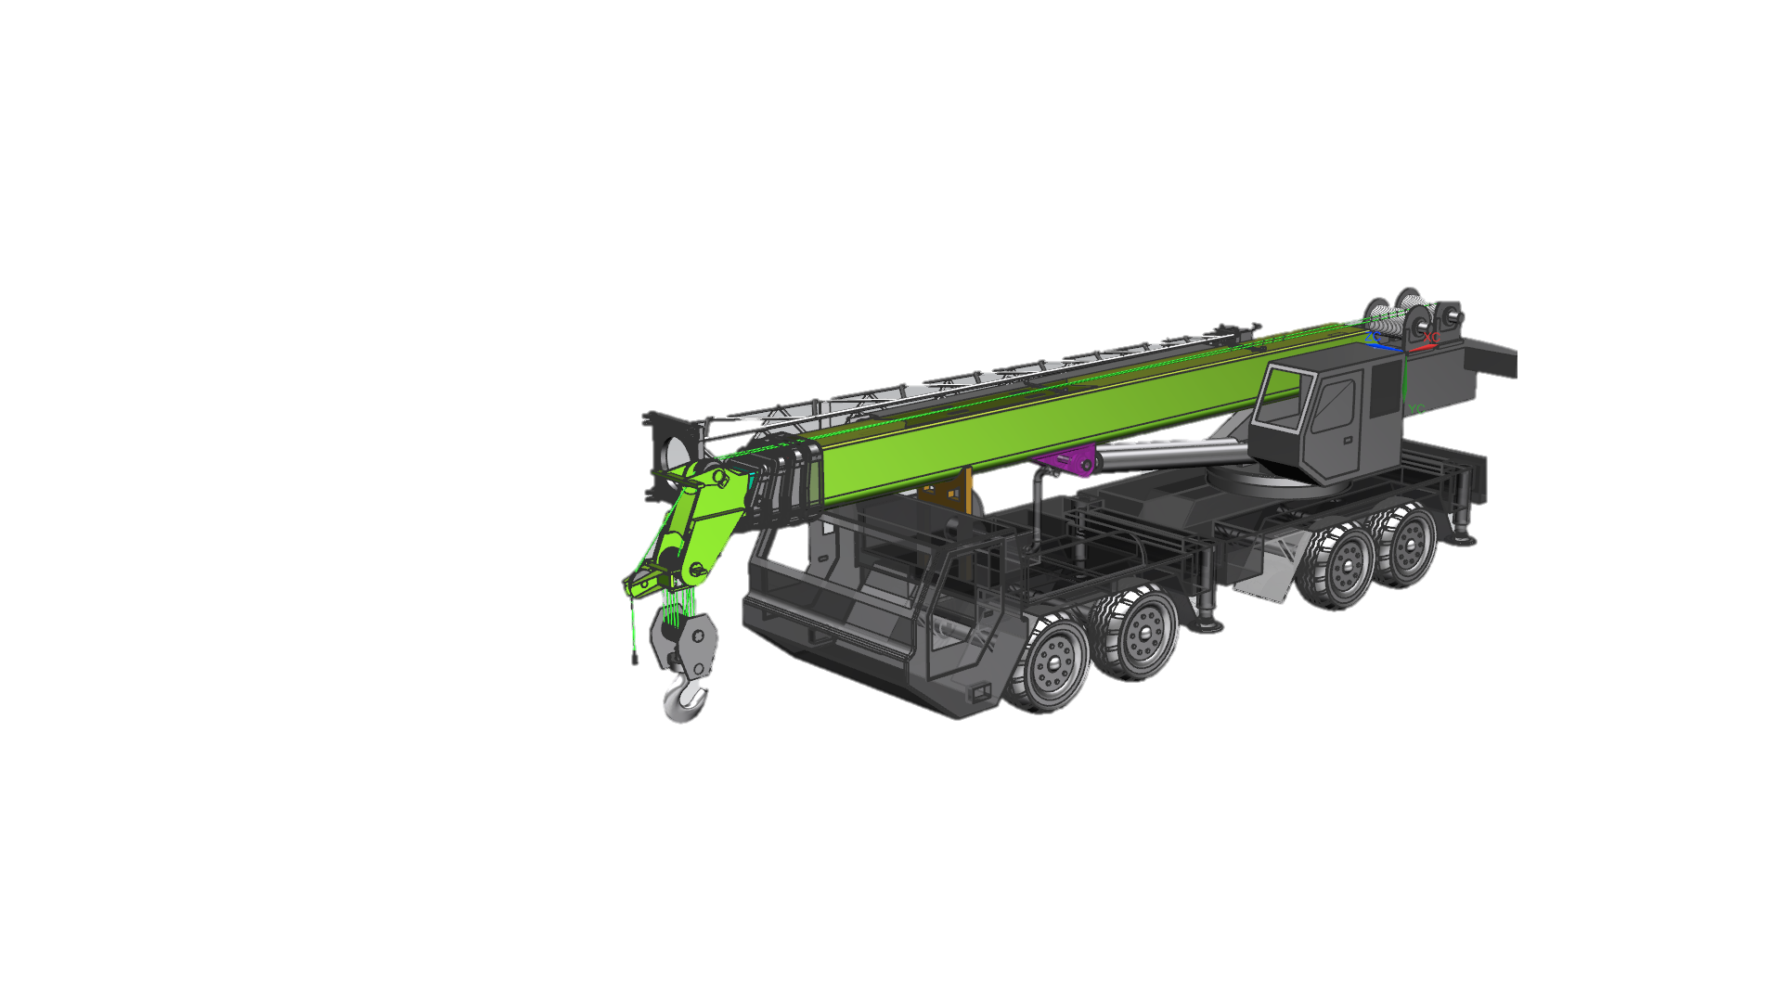
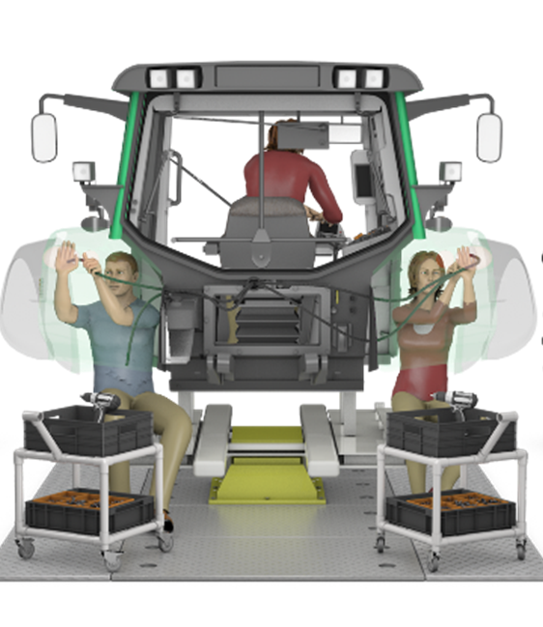
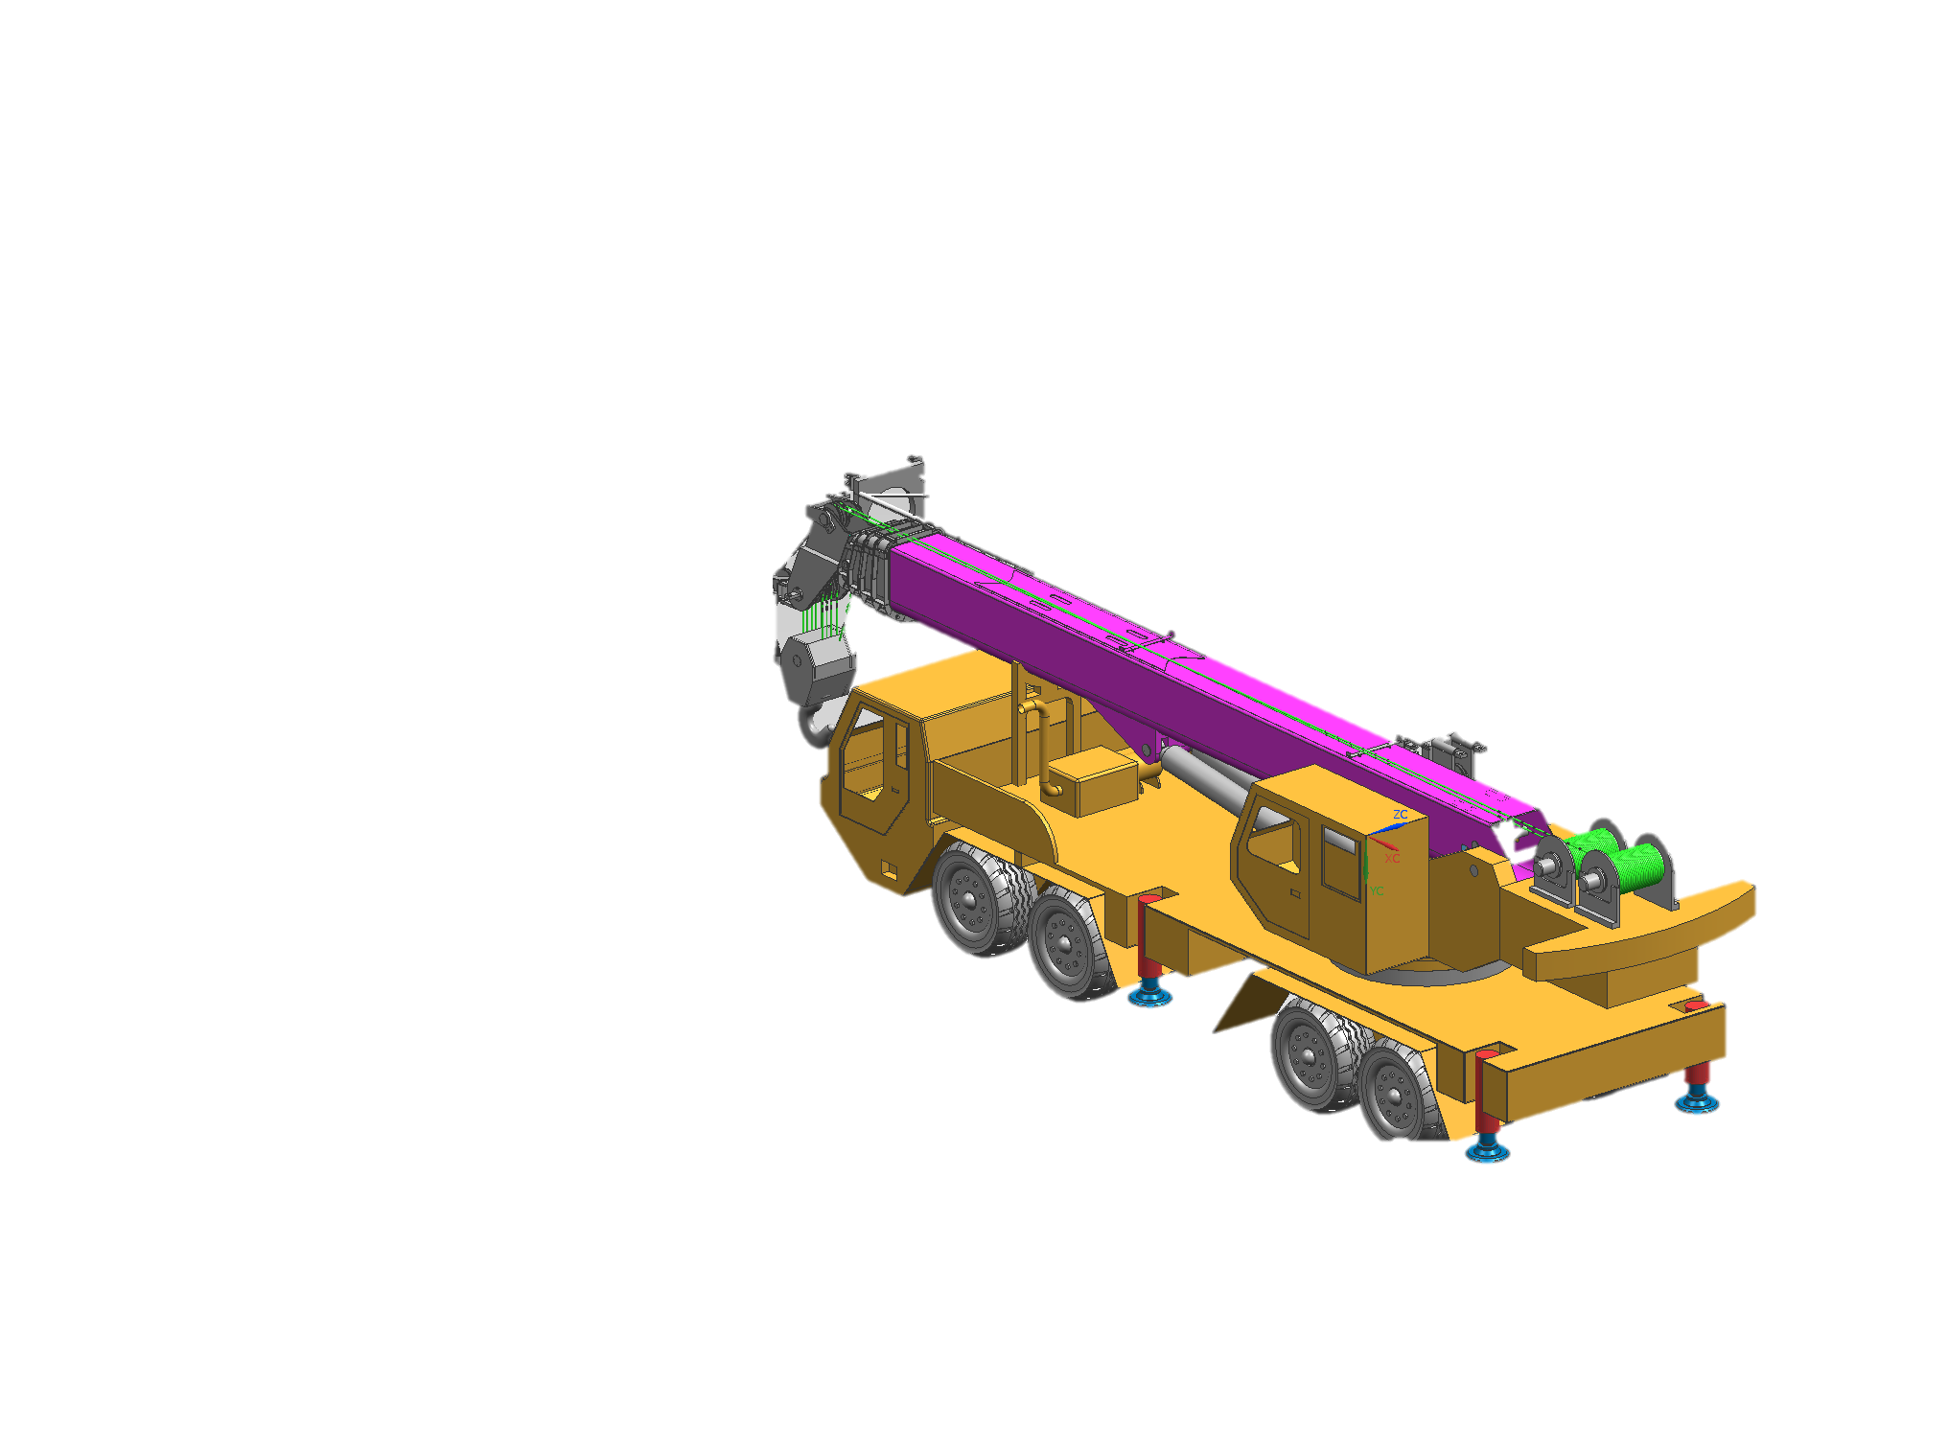
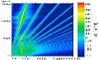
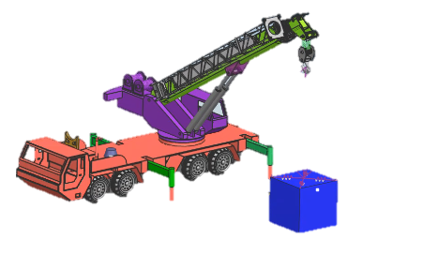

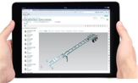
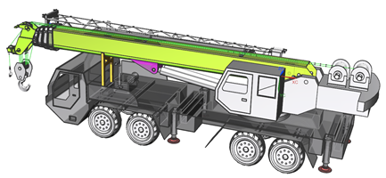
合上
基于OneTC的PLM平台
研发项目管理
CONCEPT
PLAN
BUILD
LAUNCH
DESIGN
VALIDATE
产品规划路标
研发管理者驾驶舱
基于IPD分层项目管控
技术座舱
业务座舱
需求管理应用
设计协同应用
工艺管理应用
试验数据管理应用
智能制造支持
数字化服务系统
工艺
BOM
试验
BOM
工厂
布局仿真
服务
BOM
需求管理
平台
谱系
整站
架构
工艺规划
工艺设计
零部件\子系统仿真试验协同
工厂
物流仿真
一机
一档
一册
工程订单ETO
RS定制化
工程报价
模块化
机电液
协同设计
设计
BOM
虚实结合的半实物联合仿真
多维
体验
工艺验证及优化
产线虚拟
调试优化
三维设计
整机
仿真试验协同
服务
执行
支持
工具集成
系统集成
仿真分析
应用
工艺“移动”输出
仿真
BOM
整机性能仿真
与多系统平衡
工艺
数据包
SAP
MES
机电液控多学科联合仿真
子系统专业学科仿真
零部件基本性能仿真与优化
数物互联，虚实结合
设计分析体验
工艺工厂体验
面向客户体验

Slide 3
合上
中联重科“转型、创新、升级”
面向未来·引领30年
愿景
建设目标
集团层全球研发协同
面向制造、服务的研发数字化延伸
基于物联网的数字化产品生态
趋势
型谱化
模块化
智能化
物联网数据驱动
全三维设计
研发与制造集成
企业级工程变更
设计、仿真、试验一体化
全生命周期BOM
核心能力
模块化、参数化
机电液软一体化
虚拟制造验证
一机一档一册
全球研发协同
数字孪生
科研项目管理和研发管理者驾驶舱
研发数字化平台功能
产品设计子平台
仿真分析子平台
试验数据管理子平台
智能制造支持
工艺管理子平台
数字化服务系统
数物互联，虚实结合

Slide 4
合下
中
iLabpower数字化创新平台统一门户
BIOVIA Foundation 基础IT架构平台
Dash Board
检索查询
消息通知
任务及审批
统计报表
PM
EDM
CIMS
CMS
SIP/LIMS
IM/IDS
项目创建
项目分解和分配
项目审批
项目进度管理
项目成本管理
项目附件管理
项目关联实验
记录模板设计
实验报告定制
实验设计
历史数据检索
实验克隆
移动APP
实验报告
试剂耗材申领
试剂借用
库存管理
仓库管理
退库管理
移动APP
条码管理
化合物注册
样品注册
谱图注册
反应路径注册
配方信息注册
测试任务管理
质量标准管理
质量标准判定
稳定性方案
稳定性取样提醒
稳定性趋势分析
检测流管理
COA报告
仪器信息管理
仪器预约
仪器数据采集
仪器维修管理
仪器校验维护
仪器台账
基 础 架 构
BIOVIA Foundation 基础IT架构平台
用户管理
角色管理
科学建模
科学工作流
审批流程管理
接口管理
License控制
日志管理
版本管理
菜单管理
字典维护
自定义表单
Notes:
（研发出质量稳定的配方）

Slide 5
合上
管理层
项目任务管理
需求管理
项目任务接收
项目任务执行
项目任务反馈
需求模板
需求获取
需求导入
需求发布及关闭
业务层
设计工具
产品设计管理
产品配置管理
设计变更
共性物料管理
NX
图文档模板管理
文档管理
企业配置字典
产品级配置库
配置规则的定义
文档变更
采购件管理
电气工具
零部件管理
BOM管理
配置库与BOM关联
BOM维护变量
配置规则验证
图纸变更
原材料管理
通用件管理
流程审签
单一BOM的筛选（在TC及NX中查看）
BOM和配置变更
辅料管理
基础应用
组织管理
权限管理
流程管理
编码管理
资源库管理
组
图文档权限管理
流程模板定义
流程模板筛选
编码规则定义
编码自动生成
集团级共性物料库
通用件库
人员
项目权限管理
电子签字
流程跟踪查看
编码集成
编码校验
角色
流程权限管理
Notes:
接下来我们来看未来产品设计的主要功能框架，对于功能框架，我们划分为管理层、业务层、基础应用三大块。那么针对管理层，包含了项目管理、需求管理两块；
业务层包含了针对产品设计划分为如图几点；
那么针对基础应用，分类了组织。。。
接下来我们来看需求管理：

Slide 6
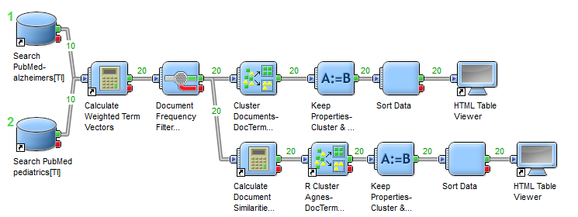
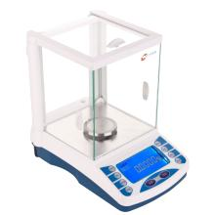
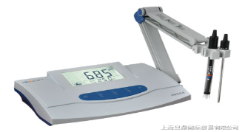
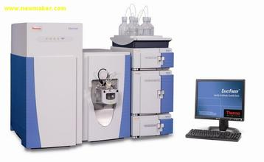
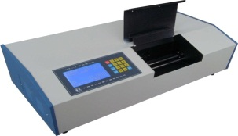
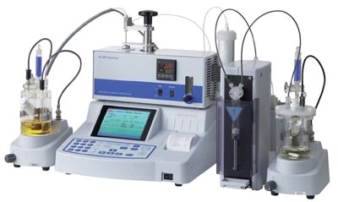
参考
中
项目管理系统
试剂库存管理系统
辅助项目决策
项目管理
部门
项目管理
预算/费用
文档附件
成果管理
审批
工作流
试剂申领申购
仓库管理
库存管理
移动APP
条码管理
数据统计与分析
项目创建、任务分解、进度跟踪、项目与实验关联
试剂入库、申领、出库、退库、盘库
项目统计
试剂统计
数据采集
数据提取
实验工作量统计
实验数据分析
电子实验记录本系统
各研发
实验室
合成
分析
小试
中试
其它实验记录
实验
工作流
实验检索
实验设计、实验执行、结果计算、实验报告
指导实验设计
实验室仪器
实验室仪器
Notes:
（研发出质量稳定的配方）

Slide 7


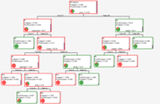
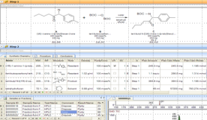
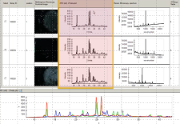
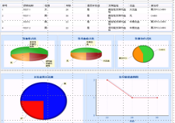
参考
中
LIMS
测试任务管理
样品登记
任务分配
实验分析
结果审核
试剂采购PMS
基础模块
人员信息
样品信息
结果返回
自动传递
试剂库存管理CIMS
实验设计
项目管理模块
任务分解
-----
实验创建
实验设计
实验执行
项目编号
任务分解
-----
实验创建
工作流配置 | 审签流程 | 审计追踪 | 版本控制
工作流配置 | 审签流程 | 审计追踪 | 版本控制
配方
工艺
表征
评价
项目信息
配方
工艺
表征
评价
仪器管理 ILCMS
指导实验
信息到知识的转化
项目信息
文献背景
配方库
仪器库
实验过程/条件/结果
分析结果/谱图
科研成果管理 CMS
原始实验数据
安全性控制／权限管理
安全性控制／权限管理
数据清洗/抽提/挖掘/再利用
统计建模
分析、比对
专业视图
标准报告
Notes:
（研发出质量稳定的配方）

Slide 8
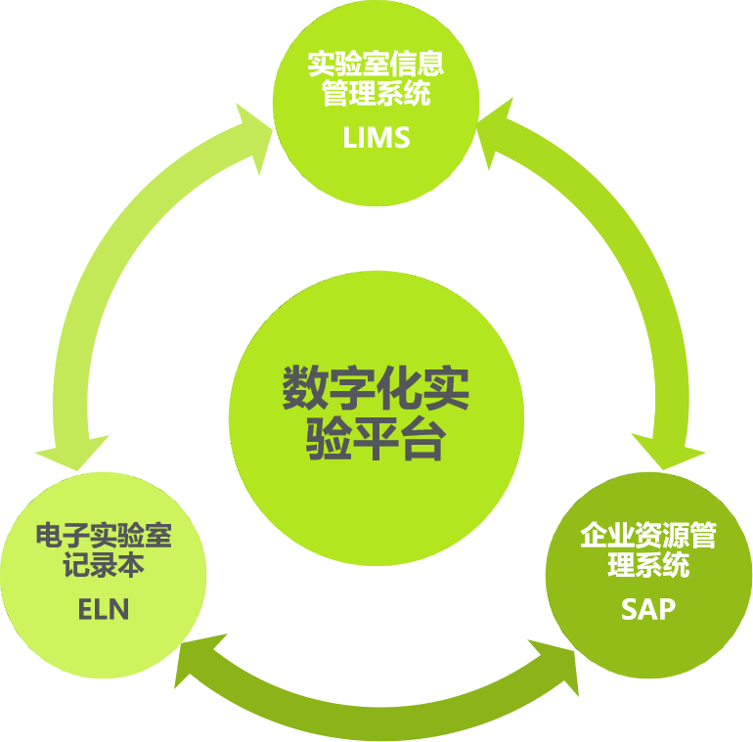
参考
实验室
中试线或工厂
客户
数字化研发
项目全生命周期管理
需求搜集阶段
预研究/立项阶段
产品研制阶段
试制与验证阶段
产品上市阶段
产品服务阶段
电子实验室记录本（ELN）
交付用于生产的配方
LIMS
1、物料
与PLM同步物料编码
物料采购入库台账
采购费用同步SAP
2、仪器
建立仪器台账
全生命周期管理QMS
3、标准
原材料准入标准
成品检测标准
4、人员
组织架构
权限管理
标准化实验
记录模板
产品配方设计
工程试用
（中试）
实验数据
无纸化记录
SAP
实现功能
基础数据建立
实验记录流程
配方成本验证
确认研制阶段最优配方
外部接口
实验任务
（工单）派发
QMS
实验样品制备
应用测试
（小试）
实验报告
自动生成
PLM
实验样品成型
确认实验室配方
OA
实验人员
工作量统计
实验内容检索
知识库建立
样品全项性能检测（自检）
样品全项性能检测（第三方）

